Slide 1

Демонстрационный материал к учебно-методическому пособию
для начальных классов средней школы “Экология окружающий среды”
15. ИТОГОВОЕ ЗАНЯТИЕ
ОФ “Центр “Содействие устойчивому развитию”
ГУ “Управление природных ресурсов и регулирования природопользования акимата Мангистауской области”

Slide 2
Назовите природные зоны, которые встречаются в Мангистауской области
Арктическая пустыня | Пустыня
Тундра | Субтропический лес
Тайга | Саванны
Смешанный лес | Тропический сезонно влажный лес
Степи | Тропический постоянно влажный лес

Slide 3
Найдите животных и растений, лишних в каждой из природных зон
Лесостепь:
Суслики, тушканчики, горностаи, верблюды, зайцы, лисицы, волки.
Степь:
Сайгаки, орлы, ястребы, гадюки, пингвины, полозы, жуки.
Пустыня:
Саксаул, хлопок, виноград, верблюжья колючка, апельсиновое дерево.

Slide 4
Выберите правильные слова, которые описывают климат Мангистауской области
Лето (засушливое, очень жаркое) (дождливое, прохладное). Зима (не очень холодная) (очень холодная). Осадков выпадает очень (мало) (много). Снежный покров (неустойчив – легко сдувается ветром) (снега выпадает много, и он ложится толстым слоем), выпадает снег (не каждую зиму) (каждый год). (Постоянно дует ветер) (ветра почти никогда не бывает). Летом часто свирепствуют (пыльные бури) (грозы).

Slide 5
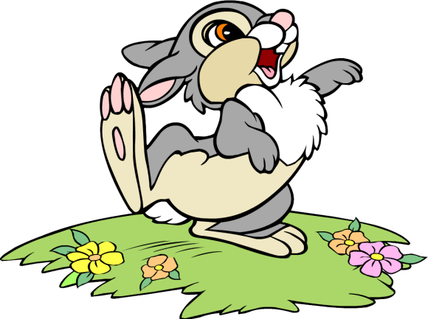
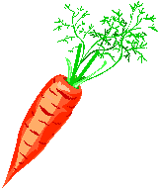

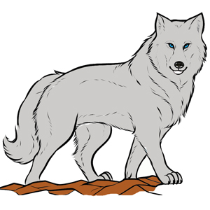

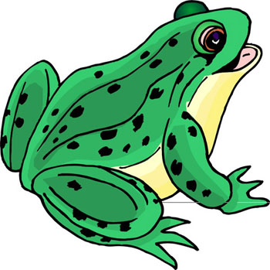
Составьте цепь питания из перечисленных животных и растений. Стрелками покажи, кто кем питается

Slide 6
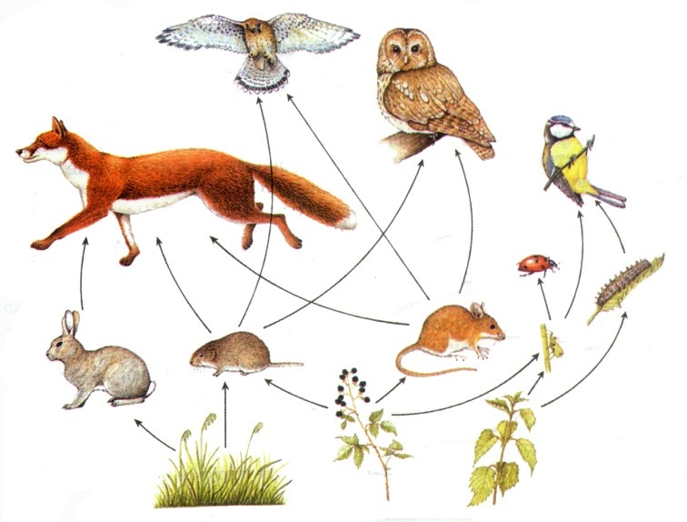
Рассмотрите цепи питания на рисунке. Расскажите, что может случиться, если исчезнет:
Мышь
Ястреб
Трава
Фото: http://sgp.uz

Slide 7
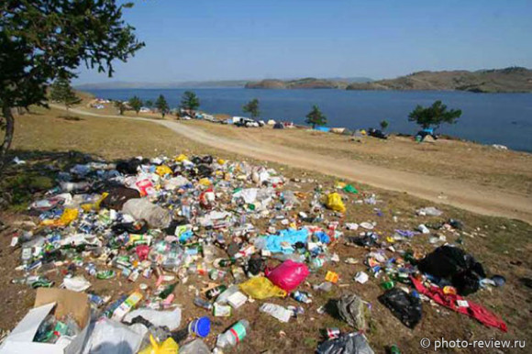
Рассмотри рисунок. Опиши, какие неблагоприятные последствия для природы вызывает деятельность человека

Slide 8
Подумайте и обведите правильный ответ
Как человек может и должен вести себя в природе?
потреблять воду, использовать растения, истреблять животных без всяких ограничений
потреблять воду экономно, разумно, беречь растения и животных

Slide 9
Отгадайте загадки
Загадки про солнечную систему
В небе виден желтый круг
И лучи, как нити.
Вертится Земля вокруг,
Словно на магните.
Хоть пока я и не стар,
Но уже ученый –
Знаю, то - не круг, а шар,
Сильно раскаленный.
Вот планетам младший брат,
По размеру маловат.
К солнышку всех ближе он,
Потому и раскален.
Все планеты с полюсами,
Есть экватор у любой.
Но планеты с поясами
Не найдете вы другой.
В этих кольцах он один,
Очень важный господин.
Планета голубая,
Любимая, родная,
Она твоя, она моя,
А называется...

